Slide 1
LE CROCIATE
Simone e Alessio – 2E 2022

Slide 2
Indice
Come sono iniziate
La I crociata
La II crociata
La III crociata
La IV, la V, e la VI crociata
Le ultime due crociate
Domande
Video
Attività

Slide 3
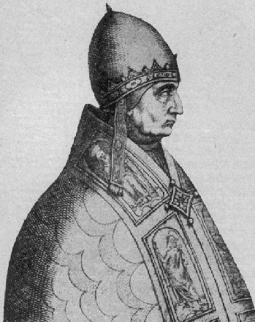
Come sono iniziate
La I crociata è stata invocata da Papa Urbano III nel 1095. Il Papa chiese aiuto militare ai Bizantini per permettere il libero accesso alla Terra Santa e a Gerusalemme, che erano sotto il controllo mussulmano, ai pellegrini cristiani.
Papa Urbano III

Slide 4
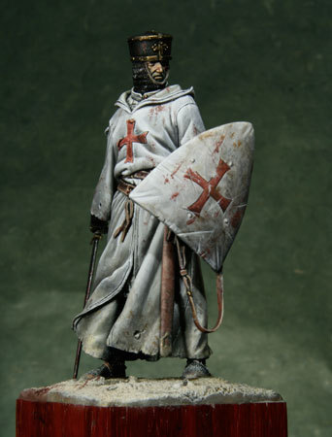
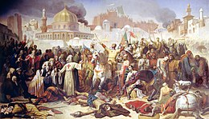
La I crociata
La I crociata iniziò nel 1096 e in molti partirono per la Terra Santa per liberarla dai Mussulmani.
Terminò nel 1099 con la riconquista cristiana di Gerusalemme. Gli anni di battaglia furono quindi quattro anni, durante i quali morirono 120’00 persone.

Slide 5
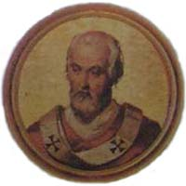
La seconda crociata
La II crociata ( 1147-1150) fu annunciata da Papa Eugenio III e fu la prima a essere guidata da re europei e da molti nobili.
La crociata finì però con il fallimento dei cristiani e con la caduta di Gerusalemme in mani mussulmane.
Il fallimento della II crociata e la caduta di Gerusalemme provocarono l’organizzazione della la terza crociata.

Slide 6
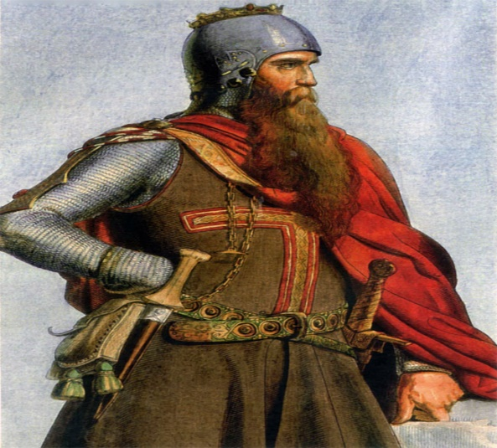
La III crociata
La III crociata (1189-1192) fu il tentativo di molti re europei di riconquistare Gerusalemme e la Terra Santa.
Partecipò alla crociata anche Federico Barbarossa, imperatore del Sacro Romano Impero, ma morì prima di raggiungere la Terra Santa.

Slide 7
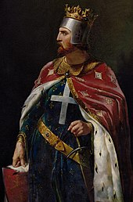
Riccardo Cuor di Leone, che guidava la crociata, non riuscì a riconquistare la Città Santa ma fece un accordo con il Saladino, imperatore dei mussulmani. Gerusalemme sarebbe rimasta sotto il controllo mussulmano, ma i pellegrini e i commercianti cristiani avrebbero potuto entrare in città.

Slide 8
La IV, la V e la VI crociata
IV crociata V crociata VI crociata
1202 1204 1217 1221 1228- 1229

Slide 9
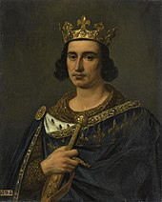
Le ultime due crociate
La VII crociata 1248-1254, e l’VIII 1270 furono guidate da Re Luigi IX di Francia. Egli era molto religioso e voleva riconquistare la Terra Santa e Gerusalemme per ridarla ai Cristiani.
Entrambe le crociate furono un fallimento e durante l’ultima crociata Luigi IX morì dei malattia come gran parte del suo esercito.

Slide 10
?? Domande ??

Slide 11
Video

Slide 12
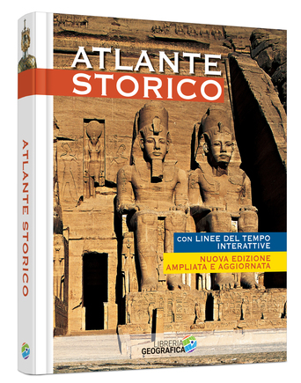
IL LIBRO
COME LIBRO ABBIAMO USATO QUESTO
PER PRENDERE INFORMAZIONI

